Slide 1
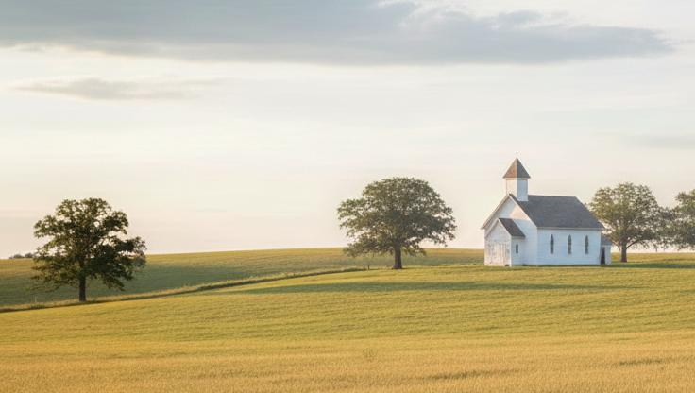
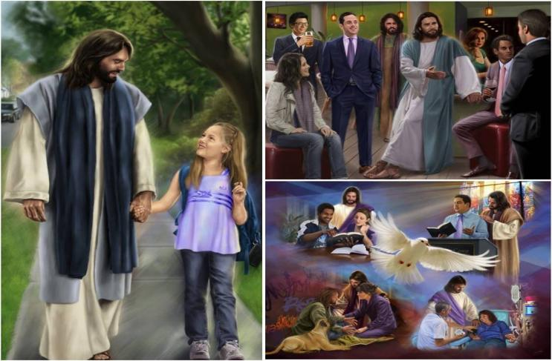
LEZIONE 11 DELLA SCUOLA DEL SABATO
1 TRIMESTRE 2026
14 MARZO 2026
VIVERE CON CRISTO

Slide 2

“E sopra tutte queste cose, rivestitevi dell'amore, che è il vincolo della perfezione”
Colossesi 3:14

Slide 3

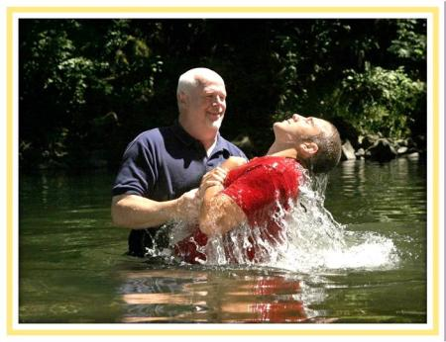
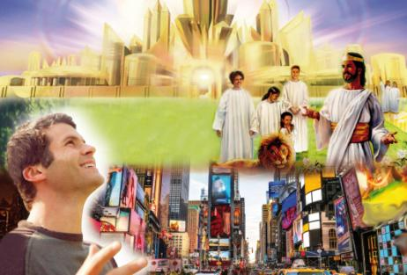





Essendo sepolti nelle acque del battesimo moriamo alla nostra vecchia vita di peccato. Uscendo dalle acque risorgiamo come nuove creature.
Abbandoniamo il nostro vecchio modo di vivere e di pensare. A partire da ora, viviamo in modo diverso, e pensiamo in modo diverso. Smettiamo di avere una mentalità terrena e acquisiamo una mentalità celeste.
Per qualche motivo, il nostro vecchio modo di essere si sta sforzando di risorgere. Perciò, l'apostolo Paolo ci esorta a mettere il nostro sguardo sul celeste e a voltare le spalle al terreno.
Mentalità terrena o celeste?
  Il nostro obiettivo (Cl 3:1-4)
  Morire alle cose terrene (Cl 3:5,6)
  Rivestirsi di cose celesti (Cl 3:7-11)
Caratteristiche della nuova vita in Cristo:
  Il vincolo perfetto (Colossesi 3:12-14)
  L’alimento celeste (Colossesi 3:15-17)

Slide 4


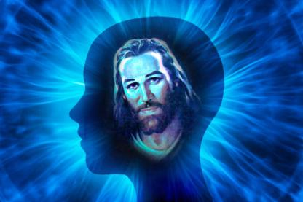
MENTALITÀ TERRENA O CELESTE?

Slide 5

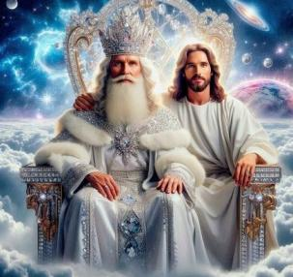

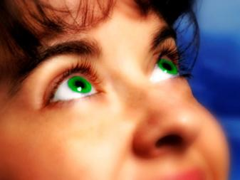
IL NOSTRO OBIETTIVO
“Abbiate in mente le cose di lassù, non quelle che sono sulla terra” (Colossesi 3:2)
Partendo dal ragionamento che siamo risorti con Cristo nel battesimo (Cl 2:12), Paolo ci esorta a seguire Gesù fino al luogo in cui è andato dopo la sua risurrezione: il trono di Dio (Cl 3:1).
Naturalmente, da un punto di vista fisico questo avverrà quando sarà Gesù che ci porterà nel regno di Dio, al suo ritorno (Cl 3:4). Nel frattempo, dobbiamo mettere il nostro punto di vista -il nostro obiettivo- sulle cose celesti (Cl 3:2).
Noi siamo "morti", e la nostra vita "è nascosta con Cristo in Dio" (Cl 3:3). La vita di cui si parla qui è quella che riceviamo quando accettiamo Cristo.
Ma questa vita, per mantenersi viva, ha bisogno di essere nutrita quotidianamente (2 Co 4:16). Ogni giorno dobbiamo cercare "le cose di sopra", "porre gli occhi su Gesù" (Eb 12:2).

Slide 6

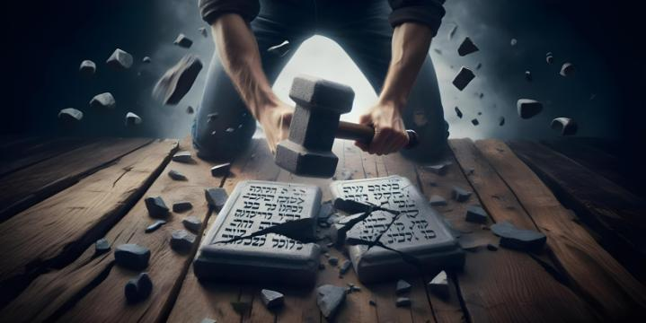

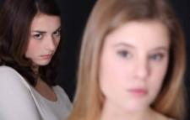


MORIRE ALLA VITA TERRENA
“Fate dunque morire le vostre membra che sono sulla terra: fornicazione, impurità, passioni, desideri cattivi e avidità, che è idolatria” (Colossesi 3:5)
Poiché siamo risorti con Cristo e viviamo pensando alle cose celesti, dobbiamo far morire ciò che ci impedisce di raggiungere il nostro obiettivo: le cose terrene.
Perché nessuno si sbagli, Paolo ci indica le colonne fondamentali del pensiero terreno (che poi svilupperà in punti più concreti): "immoralità sessuale, impurità, basse passioni, cattivi desideri e avidità, la quale è idolatria" (Cl 3:5).
La natura umana non è cambiata molto dai tempi di Paolo, poiché siamo ancora circondati dalle stesse passioni che violano sia la comprensione che lo spirito dei Dieci Comandamenti.
E perché dobbiamo "far morire" - abbandonare, eliminare - queste cose dai nostri pensieri e dalle nostre azioni? ​Perché portano "l'ira di Dio" e sono quindi incompatibili con la nostra natura celeste (Cl ​3:6). Lascia che ciò che è terrenoin te perisca, prima che ciò che è terreno uccida te!

Slide 7




RIVESTIRSI DI COSE CELESTI
“E vi siete rivestiti dell'uomo nuovo, che si va rinnovando nella conoscenza ad immagine di colui che l'ha creato” (Colossesi 3:10)
Nello stile più vivido e proverbiale, Paolo aggiunge alle cinque colonne del pensiero terreno cinque atti terreni da evitare: "ira, collera, malizia, calunnia e linguaggio osceno" (Cl 3:8), e termina con un sesto atto - il peggiore di tutti -: "Non mentite gli uni agli altri” (Cl 3:9).
Paolo dà per scontato che ci siamo già "spogliati del vecchio uomo con le sue azioni" (Cl 3:9). Ci siamo tolti i "vestimenti vili" quando abbiamo permesso a Gesù di togliere i nostri peccati (Za 3:4).
Spogliati di quei vestiti, abbiamo bisogno di vestirci con "abiti da festa". Rivestiti di questi nuovi abiti, siamo continuamente rinnovati, crescendo in santità giorno dopo giorno (Cl 3:10).
Mentre veniamo rinnovati dall'opera dello Spirito Santo e dallo studio della Parola, le barriere che ci separano cadono (Cl 3:11).

Slide 8
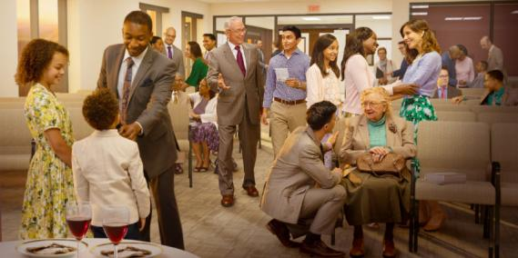

CARATTERISTICHE DELLA NUOVA VITA IN CRISTO

Slide 9
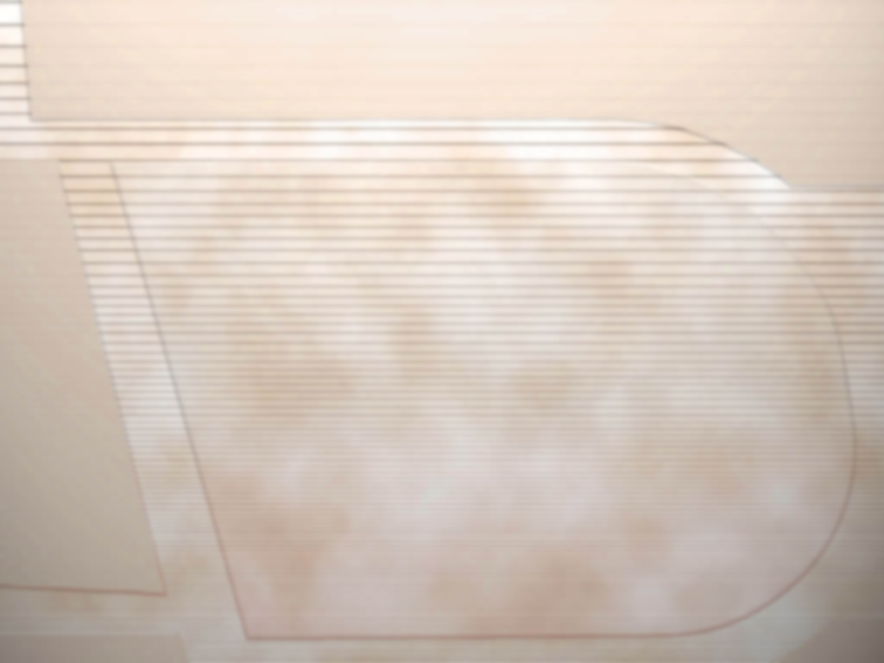
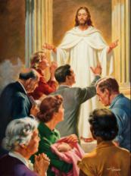

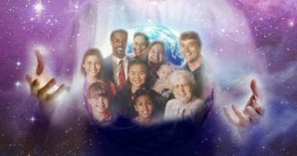
IL VINCOLO PERFETTO
“E sopra tutte queste cose, rivestitevi dell'amore, che è il vincolo della perfezione” (Colossesi 3:14)
Noi siamo "scelti da Dio, santi e amati" (Cl 3:12). Pietro ci dice che questo ci porta grandi benefici e una grande responsabilità (1 P 2:9).
Ma come si comporta un eletto di Dio? (Cl 3:12,13).
1
2
3
4
Con affettuosa misericordia
Con benignità
Con umiltà
Con mansuetudine
Con pazienza
Sopportandoci gli uni gli altri
Perdonandoci gli uni gli altri
5
6
7
E tutto questo nel contesto di un vincolo perfetto: l'amore (Cl 3:14). E questi sono i nostri benefici e le nostre responsabilità:
BENEFICIO
RESPONSABILITÀ
Comportandoci così siamo una benedizione sia per noi stessi che per gli altri
Che la nostra condotta glorifichi Dio, e che possa incoraggiare gli altri a credere e a seguire Gesù

Slide 10

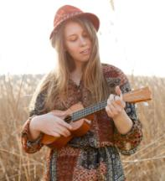
L’ALIMENTO CELESTE
“La parola di Cristo abiti in voi copiosamente, in ogni sapienza, istruendovi ed esortandovi gli uni gli altri con salmi, inni e cantici spirituali, cantando con grazia nei vostri cuori al Signore” (Colossesi 3:16)
Colossesi 3:15-17 ci muostra come alimentare la nostra natura celeste e scopriamo che non possiamo alimentarla separatamente, ma abbiamo bisogno della comunione della chiesa:
Lasciando che la pace di Dio ci guidi
Rimanendo uniti come un solo corpo
Essere grati
Studiando tanto la Bibbia
Insegnandoci a vicenda ciò che abbiamo imparato
Cantando salmi, inni e cantici spirituali
Facendo tutto nel nome di Gesù
"Il canto è un'arma che possiamo sempre brandire contro lo scoraggiamento. Aprendo così il nostro cuore ai raggi di luce della presenza del Salvatore, troveremo salute e riceveremo la sua benedizione" (E.G. White, Sulle orme del gran medico, libera traduzione).

Slide 11

“Coltivate sentimenti di bontà, tenerezza e comprensione, e non chiamateli debolezza, perché sono gli attributi del carattere di Cristo. Curate la vostra influenza. Che sia di un carattere così puro e fragrante da non vergognarvi mai che si riproduca negli altri.
Come le gocce d'acqua formano un fiume, così le piccole cose compongono la vita. La vita è un fiume, pacifico, tranquillo e piacevole, o è un fiume turbolento, che getta sempre fango e sporcizia. In questa vita potete sottomettervi alla disciplina dello Spirito Santo. Mediante la santificazione dello Spirito crescerete sempre più alla somiglianza di Cristo”
(E.G. White, “Al fine di conoscerlo”, 22 luglio)

